Slide 1
Dungeon cards
Кучеровский Владислав
Скрябин Андрей

Slide 2
Описание
Карточная головоломка, в которую можно играть часами
Dungeon Cards — смесь головоломки и карточной игры. Каждый ход в игре создает уникальную ситуацию, маленький пазл, и решение серии таких пазлов вызывает чувство гордости за принятые решения.
В Dungeon Cards карта героя перемещается по полю из 9 карт. Чтобы сделать ход, нужно выбрать соседнюю карту, которая взаимодействует с картой героя и исчезает. Карты с монстрами и ловушками уменьшают здоровье героя, карты с лечением... лечат его, карты с лутом дают золото, карты с чупакаброй... не будем о грустном.

Slide 3
Особенности реализации
Весь игровой процесс происходит на клеточном поле 3*3, за создание и функционирование которого отвечает класс Board. Также использованы дополнительные функции, в которых происходит регулирование хода игры, сохранение результатов и загрузка спрайтов.

Slide 4
Возможности доработки
Улучшение способа генерации игрового поля
Создание новых игровых предметов
Создание уровней, на каждом из которых будет появляться что-то новое, делающее игру более сложной и интересной

Slide 5
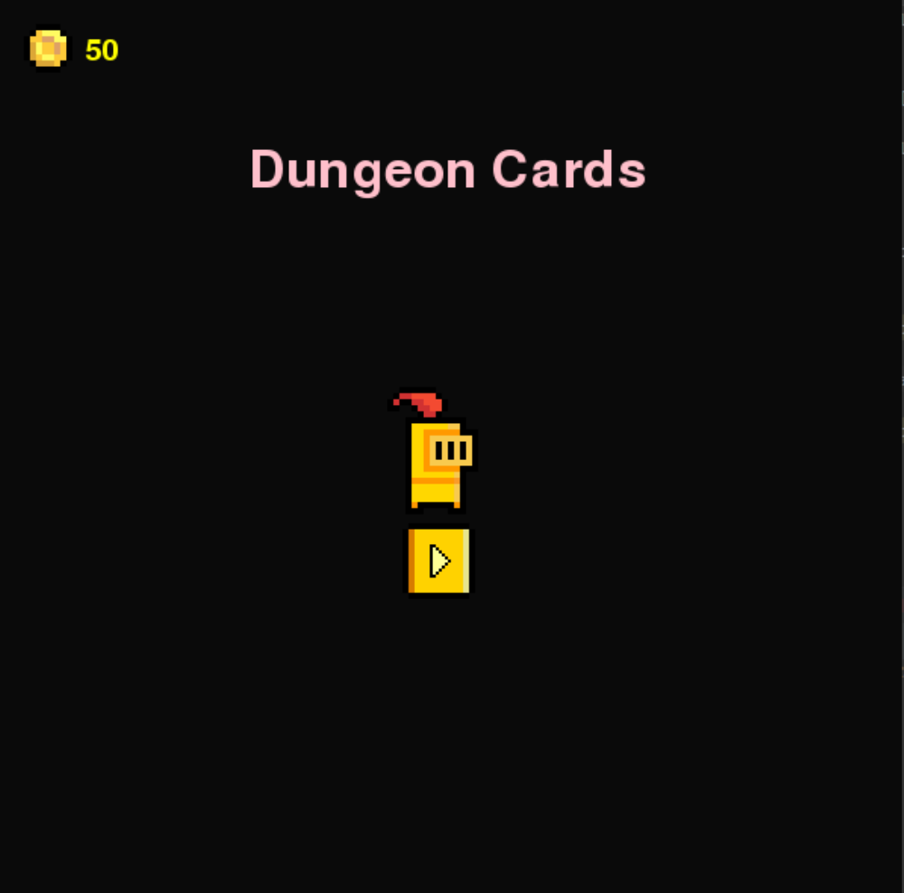

Slide 6
